Slide 1
網頁設計

Slide 2
部屬網頁:~Github Page$
我認為對於學生最好的方法就是Github Page

Slide 3
部屬網頁:~Heroku$
(現在已經沒有學生免費了 QQ)
將程式部署到Heroku上讓我們的程式在雲端上執行
常見的就是各種網頁資料、各種bot

Slide 4
網頁後端:~概述$
對比於前端，後端明顯的區別是普通使用者無法影響
以PHP、Ruby、Node.js、Java、Python為主流

Slide 5
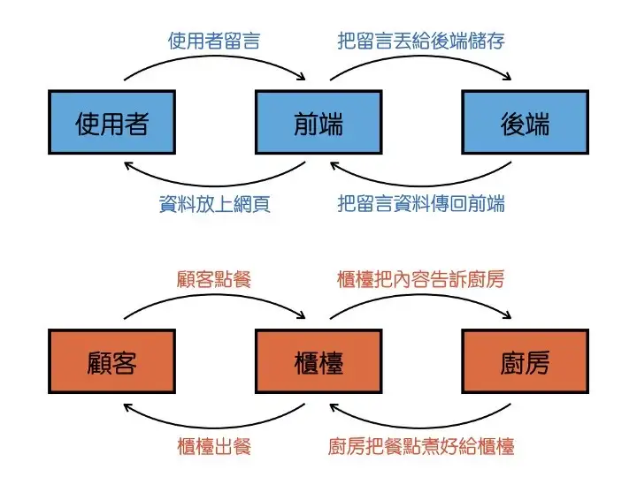
網頁後端:~概述$

Slide 6
網頁後端:~參考資料$
- [教學]

Slide 7
網頁後端:~PHP$
很有名的網頁製作平台/網站管理系統WordPress就是用PHP作為後端
由於歷史悠久，學習資源上也不會太難找
- [教學資源]
- [嘗試看看PHP!]

Slide 8
網頁後端:~SQL$
SQL可以想像成它是用來集中管理資料的地方
我們可以想像成它是一個專門放數據資料的倉庫

